Slide 1
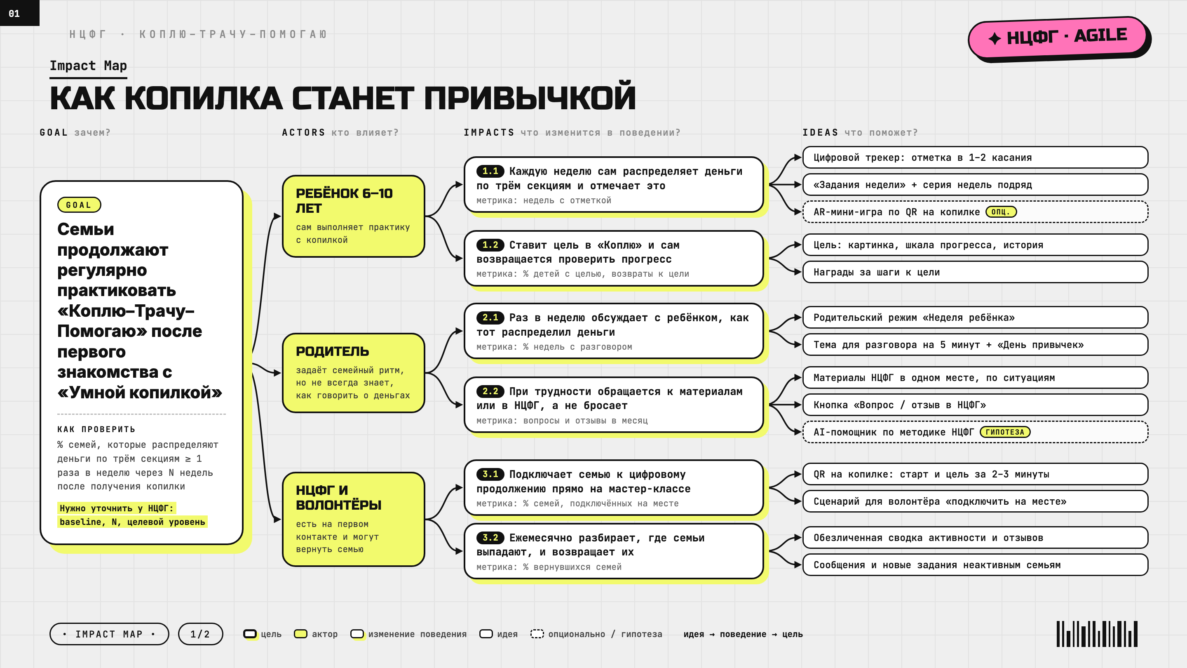
Notes:
Impact Map. Goal: семьи продолжают регулярно практиковать «Коплю–Трачу–Помогаю» после первого знакомства с «Умной копилкой». Акторы: ребёнок 6–10 лет, родитель, НЦФГ и волонтёры. У каждого — 2 изменения поведения с метрикой; идеи привязаны к конкретному изменению. AR и AI — опционально/гипотеза.

Slide 2
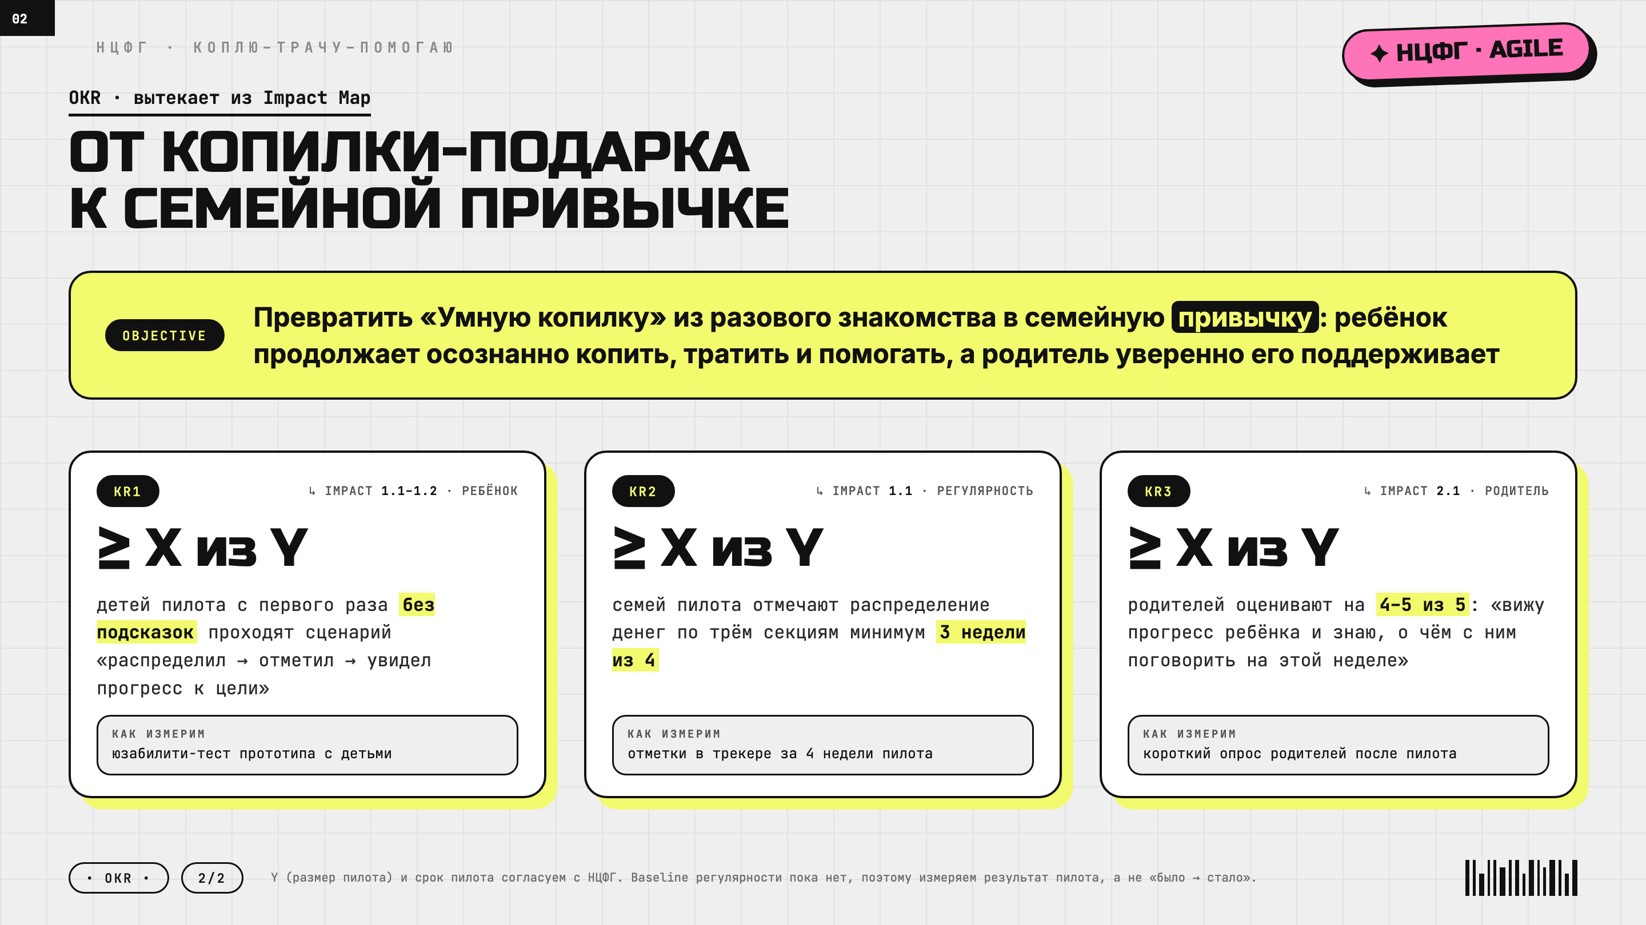
Notes:
OKR. Objective: превратить «Умную копилку» из разового знакомства в семейную привычку. KR1 → Impact 1.1–1.2, KR2 → 1.1, KR3 → 2.1. X из Y фиксируем после согласования размера пилота с НЦФГ; baseline пока нет.

